Slide 2
Violența în relațiile apropiate -
o problemă socială

Slide 3
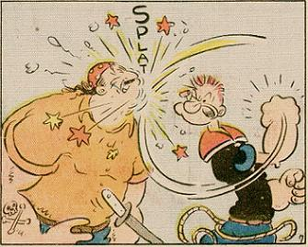
Violența în relațiile apropiate
Violența în relațiile apropiate afectează atât femeile cât și bărbații, însă femeile sunt mai frecvent afectate de violențe repetate și mai grave.
În majoritatea cazurilor, făptuitorul este un bărbat.
Mulți copii se confruntă cu violență în familie.
Adesea, este o combinație de violență fizică, sexuală și psihică.

Slide 4
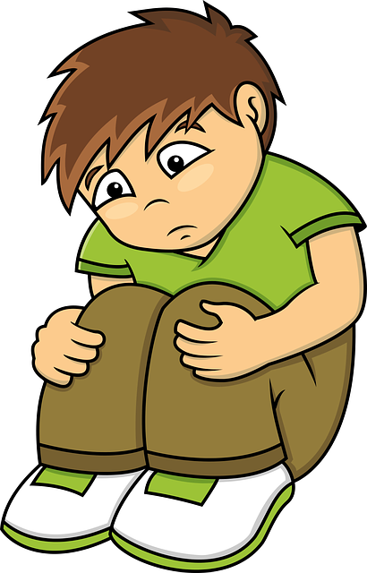
Căsătoria între copii
Vârsta căsătoriei în Suedia este de 18 ani.
S-a stabilit această vârstă deoarece căsătoriile pot fi dăunătoare pentru copii.
Pentru a primi consiliere și sprijin, poți contacta consilierul școlar, centrele de asistență pentru tineri, serviciile sociale sau poliția.

Slide 5
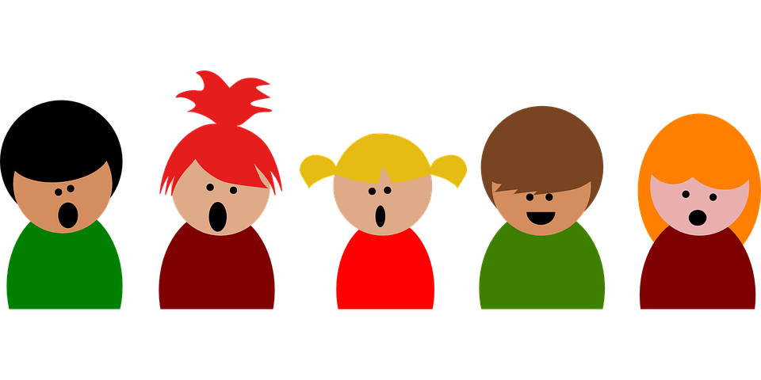
Căsătoria între copii
Constituie infracțiune ca un părinte să se folosească de situația de dependență dintre copil și părinte pentru a-și determina copilul să se căsătorească.
Părinții nu trebuie să folosească amenințări, constrângeri sau abuzuri. Presiuni cum ar fi cicălirea sau învinovățirea pot fi suficiente.
Părinții nu au voie să decidă niciodată cu cine să te căsătorești, chiar dacă tu ai peste 18 ani.

Slide 6
Căsătoria forțată
O căsătorie trebuie încheiată de bună voie.
Dacă una dintre părți nu dorește acest lucru, conform legislației suedeze, aceasta se consideră a fi căsătorie forțată.
Persoanele care conving pe altcineva să se căsătorească împotriva voinței proprii, pot fi pedepsite pentru acest lucru.

Slide 7
Voiaj de căsătorie înșelător
Constituie faptă penală ca cineva să inducă în eroare o altă persoană să călătorească într-un alt stat prin constrângere, pentru a face ca acea persoană să se căsătorească.

Slide 8
Recunoașterea căsătoriei încheiate
în străinătate
Cei care se căsătoresc trebuie să fie prezenți în același loc și în același timp.
Acest lucru înseamnă că o căsătorie prin procură care a fost încheiată în străinătate, nu este valabilă în Suedia.
În Suedia nu sunt recunoscute căsătoriile între copii sau căsătoriile forțate.

Slide 9
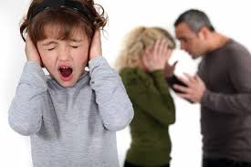
Violența legată de onoare
Pot exista mai mulți făptași, de exemplu printre cei mai apropiați membri ai familiei.
Poate fi dirijată de către cei din împrejurimi.
Controlul sexualității fetelor și femeilor este un lucru esențial.
Alegerea partenerului nu este alegerea persoanei în cauză, ci a familiei acesteia.

Slide 10
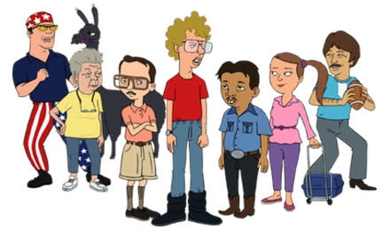
Violența legată de onoare
Violența și asuprirea pot avea forme diferite: fizică, psihologică, socială și sexuală. Limitările din viața de zi cu zi, în ceea ce privește alegerea îmbrăcămintei și relațiile sociale.
Puteți obține ajutor și asistență din partea serviciilor sociale, a asistenței medicale, a sistemului judiciar.
Există atât fete și femei, precum și băieți și bărbați printre cei care sunt supuși violenței legate de onoare, iar făptașii pot fi atât femei, cât și bărbați.

Slide 11
Dacă bănuiești că un copil este abuzat, contactează poliția, asistența socială sau vorbește cu o altă persoană adultă!

